Slide 1


Karaoke
Sistema de Gestión de una cadena de Karaokes
by
Notes:
© Copyright Showeet.com – Free PowerPoint Templates

Slide 2

Resumen de la Problemática
El software a desarrollar es un sistema de gestión para una cadena de karaokes. La meta es lograr que los clientes puedan realizar sus pedidos de canciones y productos a través de tablets ubicadas en las mesas del karaoke.
”
Notes:
© Copyright Showeet.com – Free PowerPoint Templates

Slide 3

Integrantes del Grupo
Renán Abarca Torres
Juan Pablo López Guzmán
Estefhany Mancha Espinoza

Slide 4
Karaoke - Objetivos
Reservas
Gestión
Automatizar las actividades de reservas tanto para fechas normales como para eventos.
El Sistema permitirá la facturación de los clients. Mantendrá una interfaz fluida con los sistemas de gestión de la empresa. Mantendrá estadístricas de las acciones realizadas
Autoservicio
Los clientes serán capaces de hacer sus solicitudes de productos y canciones desde una tablet
Socializacion
Los clientes podrán interactuar con el personal del local y entre ellos.
Notes:
© Copyright Showeet.com – Free PowerPoint Templates

Slide 5
Karaoke - Avance
Web Page
App
POS
Se ha diseñado y elaborado una Webpage de aspecto moderno con furnciones de registro y reserve. Avance 80%
Se ha desarrollado una App para autoservicio para canciones y bebidas con funciones de chat y facturación. Avance 80%
Terminal de punto de venta para facturación.. Avance 50%
Dashboard
Gestión de Información de personal, almacenes y adquisiciones de los locales. Avance 80%
Notes:
© Copyright Showeet.com – Free PowerPoint Templates

Slide 6
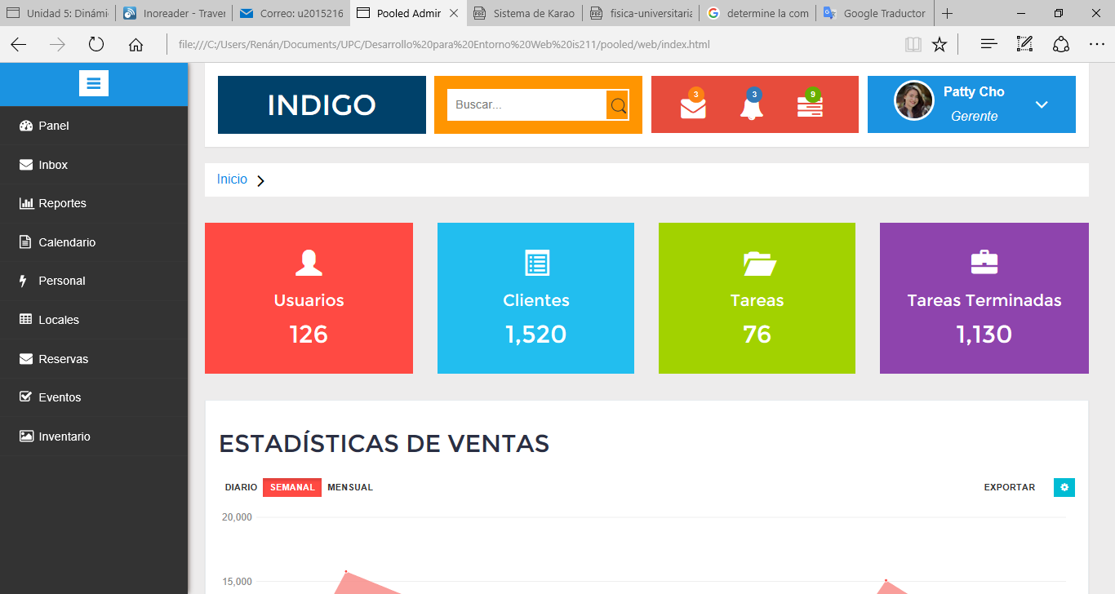
Karaoke - Simulación
Tablero de Control
Gestión Administrativa
Información Estadística
Notes:
© Copyright Showeet.com – Free PowerPoint Templates

Slide 7
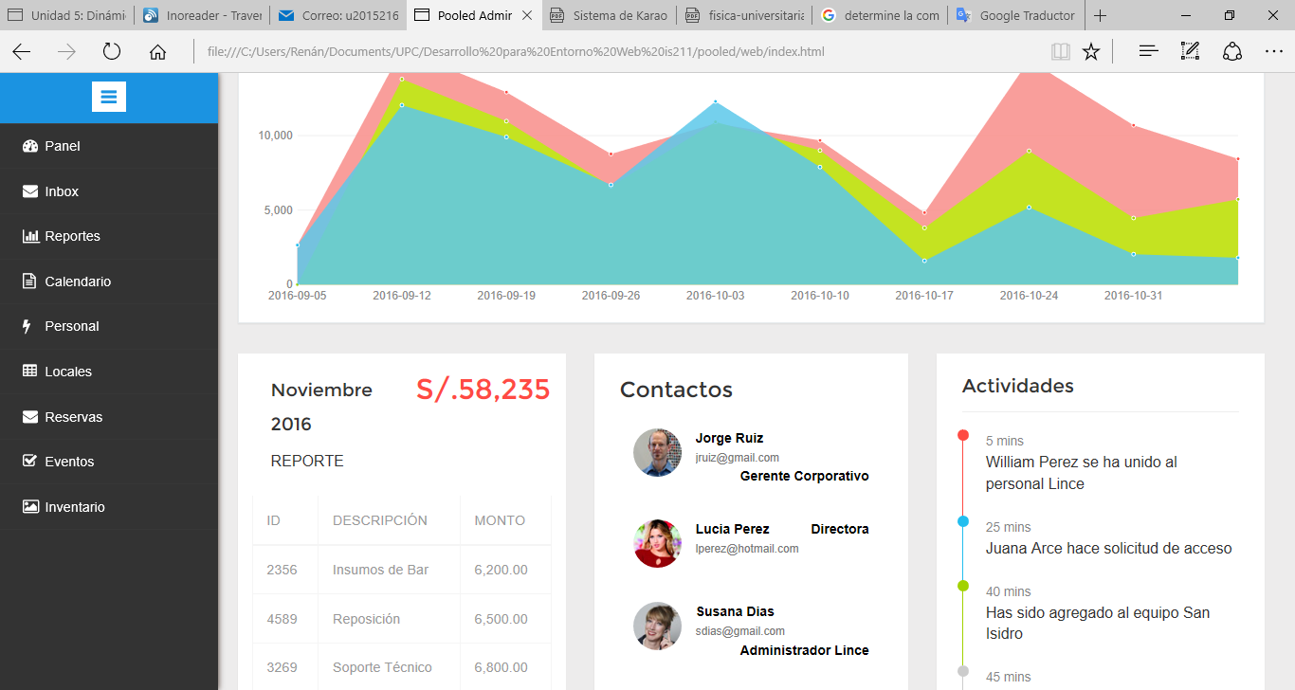
Karaoke - Simulación
Tablero de Control
Gestión Administrativa
Información Estadística
Notes:
© Copyright Showeet.com – Free PowerPoint Templates

Slide 8
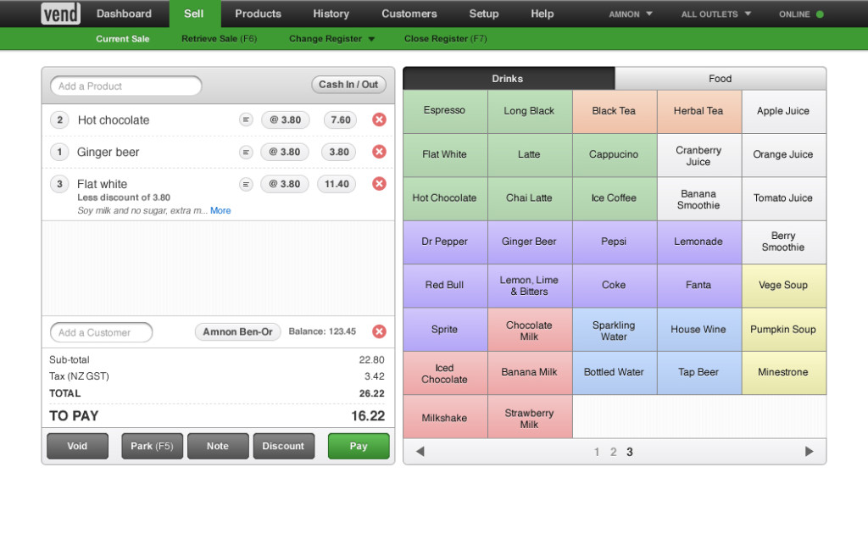
Karaoke - Simulación
POS
Terminal de Punto de Venta
Notes:
© Copyright Showeet.com – Free PowerPoint Templates

Slide 9
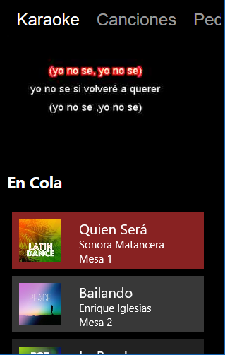
Karaoke - Simulación
App
Módulo de Autoservicio
Notes:
© Copyright Showeet.com – Free PowerPoint Templates

Slide 10
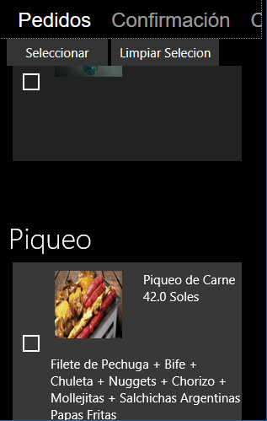
Karaoke - Simulación
App
Módulo de Autoservicio
Notes:
© Copyright Showeet.com – Free PowerPoint Templates

Slide 11
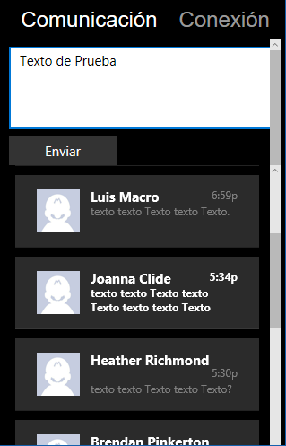
Karaoke - Simulación
App
Módulo de Autoservicio
Notes:
© Copyright Showeet.com – Free PowerPoint Templates

Slide 12
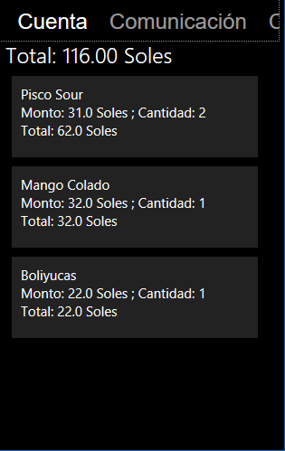
Karaoke - Simulación
App
Módulo de Autoservicio
Notes:
© Copyright Showeet.com – Free PowerPoint Templates

Slide 13

Enlace a Repositorios
https://github.com/juanpalopez/Indigo-karaoke
https://github.com/u201521698/Karaoke
https://github.com/u201521698/IndigoApp
https://app.mockflow.com/view/De0627df2befa3a7651114c957065080d/

